Slide 1
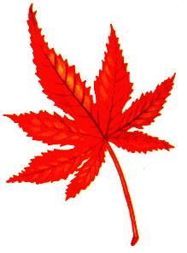
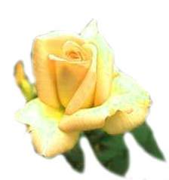
二、密度

Slide 2
很久以前有一个国王，请一个工匠打造了一顶纯金的皇冠。皇冠做好后国王很满意，但总是怀疑工匠偷走了部分黄金。而用秤无论怎么测质量还是和原来的黄金相等，如果将皇冠破坏又挺可惜的。于是他就请阿基米德 想办法进行鉴别。
阿基米德冥思苦想也束手无策。直到有一天他要洗澡当他把脚伸进装满水的木桶时，水就溢了出来，顿时他灵机一动——有了。
第二天他当着国王及众大臣的面，取两
木盆乘满水，在一只木盆中放入皇冠, 另
一木盆中放入等质量的纯金。发现溢出
来的水质量是不相等的，于是他就断定
——皇冠不是纯金做的
科学小故事

Slide 3
请问：阿基米德是怎样鉴别皇冠的？
皇冠不是纯金的
质量相等
皇冠
纯金
溢出的水不等
体积不等
这说明了一个什么现象？
物体的质量和体积之间有一定的关系。

Slide 4
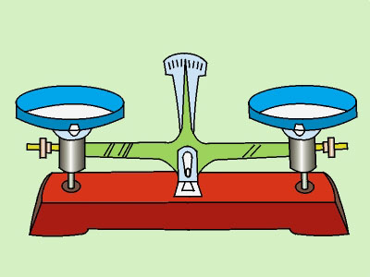
探究一：同种物质的质量和体积的关系．
相同物质
器材
托盘天平
砝码
不同体积铝块

Slide 5
铝块1
铝块2
铝块3
质量g
体积cm³
质量/体积g/ cm³
2.7
1
2.7
5.4
2
2.7
8.1
3
2.7
m/g
同种物质的质量和体积具有正比例关系。
8
6
4
2
0
1
2
3
4
v/cm³

Slide 6
探究二：不同物质的质量和体积的关系
器材
体积相同
砝码
木块
铁块
铝块
托盘天平

Slide 7
结论：
体积相同的情况下，物质的种类不同; 物体的质量不同；
物质的种类相同的情况下，体积不同; 物体的质量不同。
单位体积物质的质量的多少反映了物质的一种性质，这种性质就叫做密度。

Slide 8
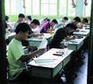
讨论交流密度意义
真密呀！挤死我啦！
说说上面两图的体会好吗？
真挤呀！闷死我啦！
谈谈上面两图的体会好吗？

Slide 9
密度的定义：
某种物质单位体积的质量叫做这种物质的密度．表示符号：ρ．
密度的公式：

Slide 10
符号的意义与单位：
ρ -密度-千克每立方米 （kg/m3)
M-质量-千克（kg)
V-体积-立方米（m3)

Slide 11
密度的单位换算：
千克／米^{３}
克／厘米^{３}
换算关系

Slide 12
密度单位及计算：
质量
（ ）
密度=
体积
（ ）
在国际单位制中，质量的单位是____,体积的单位是_____,因此，密度的单位是_________。读作______________。符号是_______或_______。
千克
米³
千克/米³
千克每立方米
Kg/m³
kg.m⁻³
克每立方厘米
还有一种常用的密度单位是________,读作______________,符号_________或_________。
克/厘米³
g/cm³
g.cm⁻³
水的密度是__________________。它表示的物理意义是________________________________________。
1.0×10³kg/m³
体积为1m³的水的质量为1.0×10³kg。

Slide 13
密度表
固体
液体
气体

Slide 14
由于密度的知识很有用,科学家们测出了各种物质的密度,供大家使用．
一些固体的密度
物质名称 | 密度 | 物质名称 | 密度
锇 |  | 铝
金 |  | 花岗岩
铅 |  | 砖
银 |  | 冰
铜 |  | 蜡
钢、铁 |  | 干松木

Slide 15
一些液体的密度
物质名称 | 密度 | 物质名称 | 密度
水银 |  | 植物油
硫酸 |  | 煤油
海水 |  | 酒精
纯水 |  | 汽油

Slide 16
一些气体的密度（0℃ ，在标准大气压下）
物质名称 | 密度 | 物质名称 | 密度
二氧化碳 | 1.98 | 一氧化碳 | 1.25
氧 | 1.43 | 氦 | 0.18
空气 | 1.29 | 氢 | 0.09

Slide 17
密度公式:ρ=m/v 有什么应用呢?
小组交流
1、根据ρ=m/v,求出物质的密度,对照密度表,鉴别物质.
2、根据m=ρv,求物体的质量.
3、根据v=m/ρ,求物体的体积.

Slide 18
密度是物质的一种重要的特性。
温馨提示
物质本身决定
A：物质的密度是由___________________的物理量。
B：每一种物质都有一定的密度。

Slide 19
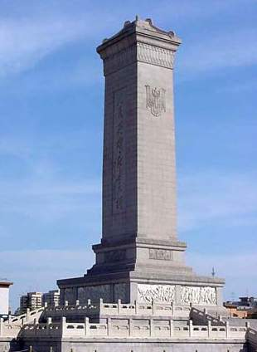
矗立在天安门广场的人民英雄纪念碑，它的碑心石是一整块巨大的花岗岩，碑身高37.94m，由413块花岗岩石块砌成，在长14.7m、宽2.9m、厚1m的碑心石上刻着“人民英雄永垂不朽”．怎样知道它的质量？

Slide 20
解：
解：
碑心的体积V
=14.7m×2.9m×1m
=42.6m³
碑心的体积V
=14.7m×2.9m×1m
=42.6m³
矗立在天安门广场的人民英雄纪念碑，它的碑心石是一整块巨大的花岗岩，碑身高37.94m，由413块花岗岩石块砌成，在长14.7m、宽2.9m、厚1m的碑心石上刻着“人民英雄永垂不朽”．怎样知道它的质量？
花岗岩密度ρ
=2.8×10³kg/m³
花岗岩密度ρ
=2.8×10³kg/m³
碑心的质量m= ρV
=2.8×10³kg/m³×42.6m³
=119×10³kg=119t
碑心的质量m= ρV
=2.8×10³kg/m³×42.6m³
=119×10³kg=119t

Slide 21
密度的应用1
例1：体育锻炼用的铅球，质量为4 kg，体积 为0.57 dm³，这个铅球是用铅做的吗？
已知：m=4kg,v=0.57dm³=0.57x10⁻³m^{3，}
ρ_{铅}=11.3x103kg/m3
求：ρ=？
解：
m
4 kg
ρ=
=
V
0.57x10^{_3} m³
=
7.01x10³ kg/m³
由密度表可知铅的密度是11.3x10³ kg/m³，
所以这个球不是铅做的。

Slide 22
密度的应用2
例2 ：一油壶的容积为5 L，可以装密度为
ρ=0.9X10³kg/m³的油多少千克？
已知：V=5L, ρ=0.9X10³kg/m³
求：m=？
解：根据密度计算公式得
m =
ρV = 5x10⁻³ m³ x 0.9x10³ kg/m³
= 4.5 kg

Slide 23
密度的应用3
例3：一捆裸铝线质量为16.2 kg，裸铝线的横截面积 是3 mm2，利用密度表计算这捆的裸铝线长度。
已知：m=16.2kg,s=3mm^{3，} ρ=2.7X10³kg/m³
^{求：L=?}
解：
根据密度计算公式可得
m
16.2 kg
V=
ρ
=
2.7x10³ kg/m³
=6x10⁻³ m³
V
6x10⁻³ m³
L=
=
=2000 m
S
3x10⁻⁶ m²

Slide 24
密度应用4
18．小军与小明测盐水的密度
小军的方法是①用天平测出盐水与烧杯的质量m1。
②向量筒中倒出一部分盐水，记下体积V。
③用天平测剩余盐水与烧杯的总质量m2。
④计算盐水的密度ρ盐水= 。
小明的方法是①用天平测空烧杯的质量记为m1。
②向烧杯中注入盐水，测出总质量m2。
③将盐水全倒入量筒测出体积V。
④计算盐水的密度ρ盐水= 。
⑴写出两人最后的密度表达式。
⑵你认为谁的实验过程更科学合理，为什么？
⑶另一种测量会导致测量结果 （选“偏大”“偏小”）。

Slide 25
1、农村常用盐水选种，它的依据是用（ ） A 质量 B 体积 C密度 D重力 2、铝被称为会飞的金属，常用在飞机和火箭上，由于它的 小，做机器的底座 要用 密度 的金属做。 3、煤气报警器装在 位置较好（上或下）

Slide 26
4、 密度公式的理解 （ ） A 同种物质，它的密度与它的质量成正比 与它的体积成反比 B 把铁压成铁片，它的密度就变小了 C 一种固体和一种液体，它们的质量相等 体积相等，则它们的密度也相等。 D 同种物质，体积 大的密度小。 5、一块冰全化成水后，水的质量 ， 体积 密度 。

Slide 27
6、一个铅球，质量是 5.4kg 体积是0.6m³ ，求铅球的密度，这个铅球是铅做的吗？
7、有一实心的黄金工艺品，其质量是 100g，体积 为6cm³，它是纯金的吗？
8、某金属块的质量为5.4×10³kg， 体积2m³，它的密度为 kg/m³, 截去1/3，剩余的密度为 g/cm³，它可能为 。

Slide 28
10、体积相同的水和酒精，比质量（比体积） （还有图的形式） 11、求质量： 书第17页1、3、 4、5。 5L的调和油的质量多少？ 50L热水器装 满水的质量 是多少？ 煤气用量为0.01m³，密度为0.6kg/m³, 求用去煤气的质量? 12、一氧气瓶用去一半氧气后，瓶种氧气的 质量 ，体积 ，密度 。

Slide 29
13、图象题：比密度的大小（三23、 6） 14、 甲乙同种材料做的二个物体，它们的 质量之比是3：2，球体积之比 。 15、一个能装2kg水的瓶子，用来装酒精 瓶内酒精的质量为（ ） A 等于2kg B 大于2kg C 小于2kg D 无法确定 16、最多能装100g水的瓶，用来装等质量 的酒精和水银，则酒精 水银 （正好装满 装不满 装不下 ）

Slide 30
17、估计人的体积 ，教室空气的质 量 。 18、1m³的水全结成冰后，冰的质量为 ， 冰的体积为 。 19、一个200g的瓶，装满水时的为700g， 装满另一液体时质量为600g，求液体的 密度。 20、体积为15cm³铜球的质量为 89g，该球是 空心还是实心球？空心体积多大？装满 水后，总质量多大？

